Slide 1
Barcelona, 13 May 2015
EARTH SCIENCE SERVICES
Seasonal and Sub-seasonal climate predictions
Isadora Christel Jiménez
Services – Earth Science Department

Slide 2
Earth Sciences Department
Merging process between
Climate Forecasting Unit
New structure: 4 groups (~ 50 people)
COMPUTATIONAL EARTH SCIENCES
ATMOSPHERIC COMPOSITION
CLIMATE PREDICTIONS
EARTH SCIENCES SERVICES

Slide 3
Earth Sciences Services
OUR OBJECTIVE:
Facilitate technology transfer of state-of-the-art research from local, national to international levels in five areas:
Air quality assessments
Mineral Dust modelling
Weather forecasting
Climate predictions
Computational Earth Services

Slide 4
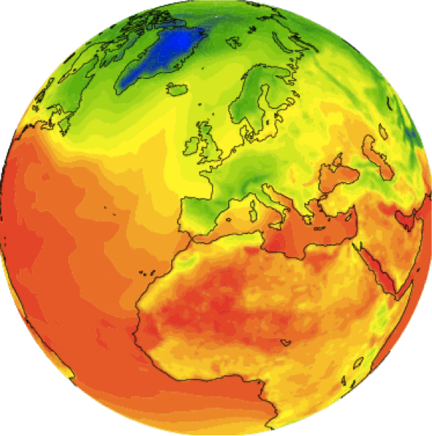
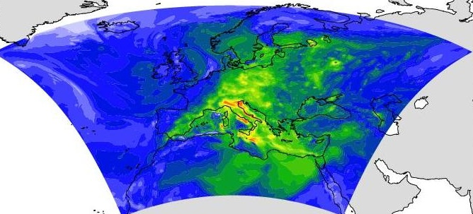
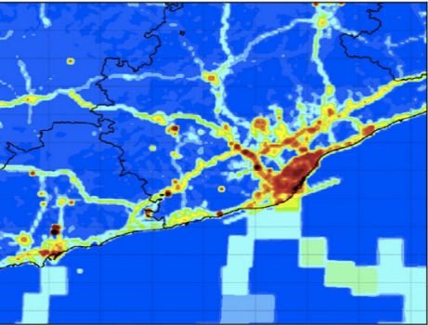
Spatial scales
Multiscale models from
global to local scales
Multiscale Models from Global to Local Scales
Notes:
Aquests models els podem aplicar a múltiples escales espaials, des de la més global fins a centrar-nos només en una ciutat.

Slide 5
Temporal scales
Past
Seasons
Years
Today
Hours
Days
Weeks
Months
Decades
Century
DIAGNOSTIC
FORECAST
PREDICTION
PROJECTION
Notes:
També podem treballar a totes les escales temporals. L’anàlisi diagnòstic d’esdeveniments passats, els pronòstics per als propers dies, les projeccions a molts anys vista i el terme mitg, les prediccions que van des de setmanes i mesos fins a dècades.
On som forts i el que ens fa destacar son dos casos concrets que molt pocs altres centres treballen i que estan fortament lligats tant a l’energia solar com a l’energia eòlica.
D’una banda som líders en temes de modelització de la pols a l’atmòsfera que és un tema crític per a zones àrides, semiàrides i zones adjacents (Àfrica, Sud d’Espanya i Orient Mitjà) i cabdal per a la gestió de l’energia solar.
D’altra banda les prediccions climàtiques (seasonal to decadal) són un tema molt nou que tot just es comença a treballar a nivell mundial i en el que només el nostre centre i la Met Office de Regne Unit estem fent coses i en molts casos col·laborant i en contacte constant amb el sector de l’energia eòlica.
A continuació us explicaré aquest dos punts amb una mica més de detall.

Slide 6
EU Projects on Climate predictions
SPECS: Seasonal-to-decadal climate Prediction for the improvement of European Climate Services
http://www.specs-fp7.eu/
EUPORIAS: EUropean Provision Of Regional Impact Assessment on a Seasonal-to-decadal timescale
http://www.euporias.eu/
NEWA: New European Wind Atlas
http://euwindatlas.eu/
PRIMAVERA, IMPREX, …
Notes:
També podem treballar a totes les escales temporals. L’anàlisi diagnòstic d’esdeveniments passats, els pronòstics per als propers dies, les projeccions a molts anys vista i el terme mitg, les prediccions que van des de setmanes i mesos fins a dècades.
On som forts i el que ens fa destacar son dos casos concrets que molt pocs altres centres treballen i que estan fortament lligats tant a l’energia solar com a l’energia eòlica.
D’una banda som líders en temes de modelització de la pols a l’atmòsfera que és un tema crític per a zones àrides, semiàrides i zones adjacents (Àfrica, Sud d’Espanya i Orient Mitjà) i cabdal per a la gestió de l’energia solar.
D’altra banda les prediccions climàtiques (seasonal to decadal) són un tema molt nou que tot just es comença a treballar a nivell mundial i en el que només el nostre centre i la Met Office de Regne Unit estem fent coses i en molts casos col·laborant i en contacte constant amb el sector de l’energia eòlica.
A continuació us explicaré aquest dos punts amb una mica més de detall.

Slide 7
Climate predictions for wind power
Wind farms viability plans are in a decadal timeframe (10-15 years)
Need for sub-seasonal, seasonal and decadal climate predictions, new field in climate predictions
Worldwide only BSC-ES + Met Office work in this timeframe
Partners in European projects (FP7 and H2020) in collaboration with private wind sector (EDPF, Vortex, EDPR…)
Notes:
Per què ens hem centrat en aquest període de temps? Doncs perquè hem vist que és el que realment li interessa a la indústria. Les projeccions climàtiques a 50, 100 anys vista poden ser importants a nivell de grans infrastructures però el pla de viabilitat d’un part eòlic es fa a 10/15 anys vista, a 100 anys la tecnologia haurà canviat tant que no és important tenir una projecció climàtica de vent.
El que interessa més es saber que passarà en els propers 10-15 anys i que es el que passarà durant les properes setmanes, mesos i estacions (subseasonal).
Estem treballant aquest tema juntament amb el Met Office de Regne Unit en diversos projectes Europeus del Programa Marc 7 i dels Horizon 2020. Des del principi és un tema que estem treballant ma a mà amb les empreses del sector eòlic i actualment ja treballem amb EDPF, EDPR, Vortex i estem en converses amb altres empreses com Alstom. El nostre objectiu és involucrar el màxim d’empreses del sector per fer que la recerca en aquest tema sigue el més aplicada possible i doni resposta a les necessitats reals del sector.

Slide 8
Climate predictions
How can we predict climate for the coming season if we cannot predict the weather next week?
Weather forecasts
The forecasts are based in the initial conditions of the atmosphere, which is highly variable and develops a chaotic behaviour after a few days
Climate predictions
The predictions are based in the initial conditions of the sea surface temperature, snow cover or sea ice, which have a slow evolution that can range from few months to years.
Notes:
Això quina utilitat pot tenir per al sector de l’energia solar?
En aquest gràfic, el que es veu es com el model clàssic (que només inclou la meteorologia) millora molt més el seu ajust a la realitat si es fa servir el model acoblat online del Dust. Això implica una estimació molt més acurada de la quantitat de radiació solar que arribarà donades les condicions meteorològiques i les partícules de pols en suspensió.
D’una banda podem donar pronòstics a nivell global, regional i local. Els nostres models poden aportar informació diagnòstica tant del passat com del futur més proper i el més important, amb els nostres models podem millorar substancialment la qualitat dels pronòstics i prediccions de radiació social en una determinada regió

Slide 9
Climate predictions and predictability
Uncertainties on initial data could be large. To supply for this issue: ensemble technique with perturbed initial conditions.
Deterministic Forecast (ensemble mean)
Uncertainty on the forecast
Uncertainty on Initial Conditions
X
Climatology
Initial conditions
Probabilistic Forecast
time
Source: S.Gualdi readapted from Trzaska (http://portal.iri.columbia.edu)
Notes:
Això quina utilitat pot tenir per al sector de l’energia solar?
En aquest gràfic, el que es veu es com el model clàssic (que només inclou la meteorologia) millora molt més el seu ajust a la realitat si es fa servir el model acoblat online del Dust. Això implica una estimació molt més acurada de la quantitat de radiació solar que arribarà donades les condicions meteorològiques i les partícules de pols en suspensió.
D’una banda podem donar pronòstics a nivell global, regional i local. Els nostres models poden aportar informació diagnòstica tant del passat com del futur més proper i el més important, amb els nostres models podem millorar substancialment la qualitat dels pronòstics i prediccions de radiació social en una determinada regió

Slide 10
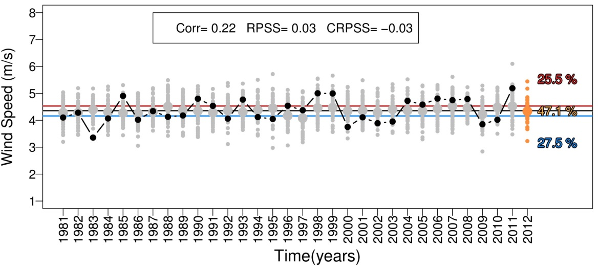
Example: wind power predictions
Climate model:ECMWF S4
10m wind speed “observations”: ERA-Interim
Winter season forecast: 1 month lead time
Data from ECMWF (European Centre for Medium-Range Weather Forecasts)
We don’t provide deterministic predictions. We assess the global behaviour providing a probabilistic predictions
Aggregated output in terciles:
Above normal
Normal
Below normal
Simple bias correction
Notes:
Aquest és un exemple concret però aquesta informació la podem donar en forma espaial en mapa amb informació detallada per diferents zones. Per tant a un inversor energètic li interessarà muntar un parc en les zones que tinguin una probabilitat major que les altres d’incrementar el vent en el futur. El que aportem és una eina per valorar el risc.
____
NOTES en cas de pregunta per les zones grises:
Ensenyem els valors per aquelles zones en les que les dades del Centre Europeu son prou bones per aportar valor afegit a un model que només tingui climatologia. En les zones on no podem donar aquest tipus d’anàlisi fen un anàlisi detallat des del punt de vista meteorològic analitzant patrons meteorologics ben descrits. P.e. si s’espera una fase anticiclònica de la NAO aleshores si que podem donar una resposta de com evolucionarà el vent. No és un valor sino una descripció per als propers mesos.

Slide 11
Example: wind power predictions
Notes:
Aquest és un exemple concret però aquesta informació la podem donar en forma espaial en mapa amb informació detallada per diferents zones. Per tant a un inversor energètic li interessarà muntar un parc en les zones que tinguin una probabilitat major que les altres d’incrementar el vent en el futur. El que aportem és una eina per valorar el risc.
____
NOTES en cas de pregunta per les zones grises:
Ensenyem els valors per aquelles zones en les que les dades del Centre Europeu son prou bones per aportar valor afegit a un model que només tingui climatologia. En les zones on no podem donar aquest tipus d’anàlisi fen un anàlisi detallat des del punt de vista meteorològic analitzant patrons meteorologics ben descrits. P.e. si s’espera una fase anticiclònica de la NAO aleshores si que podem donar una resposta de com evolucionarà el vent. No és un valor sino una descripció per als propers mesos.

Slide 12
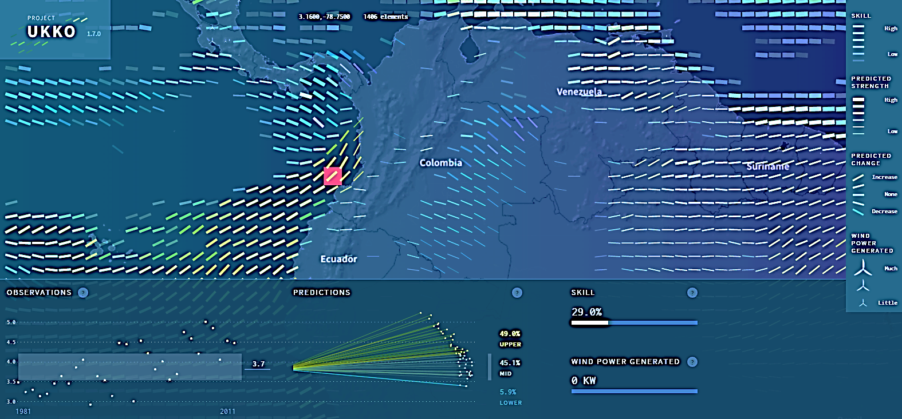
Example: wind power predictions
Notes:
Aquest és un exemple concret però aquesta informació la podem donar en forma espaial en mapa amb informació detallada per diferents zones. Per tant a un inversor energètic li interessarà muntar un parc en les zones que tinguin una probabilitat major que les altres d’incrementar el vent en el futur. El que aportem és una eina per valorar el risc.
____
NOTES en cas de pregunta per les zones grises:
Ensenyem els valors per aquelles zones en les que les dades del Centre Europeu son prou bones per aportar valor afegit a un model que només tingui climatologia. En les zones on no podem donar aquest tipus d’anàlisi fen un anàlisi detallat des del punt de vista meteorològic analitzant patrons meteorologics ben descrits. P.e. si s’espera una fase anticiclònica de la NAO aleshores si que podem donar una resposta de com evolucionarà el vent. No és un valor sino una descripció per als propers mesos.

Slide 13
Climate predictions for wind power
Pre-Construction Decisions: Annual to Decadal Timescales
Wind farm planners: Site selection
Wind farm investors: Evaluate return on investments
Policy makers: Understand changes to energy mix
Post-Construction Decisions: Monthly to Seasonal Timescales
Energy producers: Resource management strategies
Energy traders: Resource effects on markets
Wind farm operators: Planning for maintenance works
Wind farm investors: Optimize return on investments
Notes:
També podem treballar a totes les escales temporals. L’anàlisi diagnòstic d’esdeveniments passats, els pronòstics per als propers dies, les projeccions a molts anys vista i el terme mitg, les prediccions que van des de setmanes i mesos fins a dècades.
On som forts i el que ens fa destacar son dos casos concrets que molt pocs altres centres treballen i que estan fortament lligats tant a l’energia solar com a l’energia eòlica.
D’una banda som líders en temes de modelització de la pols a l’atmòsfera que és un tema crític per a zones àrides, semiàrides i zones adjacents (Àfrica, Sud d’Espanya i Orient Mitjà) i cabdal per a la gestió de l’energia solar.
D’altra banda les prediccions climàtiques (seasonal to decadal) són un tema molt nou que tot just es comença a treballar a nivell mundial i en el que només el nostre centre i la Met Office de Regne Unit estem fent coses i en molts casos col·laborant i en contacte constant amb el sector de l’energia eòlica.
A continuació us explicaré aquest dos punts amb una mica més de detall.

Slide 14
Thank you!
For further information please contact
Info-services-es@bsc.es

